Slide 1
Gemeinde Ruppichteroth
Flächendeckende Ausstattung des Gemeindegebietes mit elektronischen Warnsirenen

Slide 2
Warnung bei Gefahren
  § 3 Abs. 1 BHKG (Gesetz über den Brandschutz, die Hilfeleistung und den Katastrophenschutz):
    Gemeinden sind im Katastrophenschutz zusammen mit dem Kreis für die Warnung der Bevölkerung verantwortlich
  Ziffer 3.1 Warnerlass (Erlass zum BHKG über Warnung und Information der Bevölkerung):
    Großflächige und zeitnahe Warnung ist insbesondere über Sirenen zu erreichen, nach Möglichkeit ist die Beschallung des gesamten Zuständigkeitsbereichs (= Gemeindegebiet) sicherstellen

Slide 3
Weitere Warnmöglichkeiten
Lautsprecherfahrzeuge
Rundfunk, Radio und Fernsehen (Hinweis durch Warnsirenen)
Soziale Medien
WarnApps wie z.B. Nina (Notfall-Informations- und Nachrichten-App) oder DWD-Warnwetter

Slide 4
Sirenenwarnung noch zeitgemäß?
Sirenen wird der sogenannte „Weckeffekt“ zugeschrieben
    Nachts im Normalfall Fernseher oder Radio ausgeschaltet
    Mobiltelefone oder Smartphones oftmals lautlos gestellt, „Klingeltöne“ werden nachts oftmals nicht wahrgenommen
Sirenen-Heulton
    erreicht Bevölkerung Tag und Nacht
    informiert über die Existenz einer Gefahr
    veranlasst zur Einholung von Informationen über die Medien zur Gefahrenlage und zum richtigen Verhalten

Slide 5
Realisierung notwendiger Verbesserungen der Warnsysteme in der Gemeinde Ruppichteroth
Ruppichteroth kann als finanzschwache Kommune ohne staatliche Förderung kein flächendeckendes Sirenenwarnsystem realisieren
Bund und Länder unterstützen Kommunen mit Förderprogramm, aufgelegt nach Flutkatastrophen im Sommer 2021, beim Ausbau der Warnsirenennetze
Vorteilhaft: Gemeinde hatte mit Hilfe einer Nachbarkommune flächendeckende Schallausleuchtungsanalyse zur Bedarfs- und Standortbestimmung bereits in der „Schublade“ und konnte kurzfristig Förderantrag stellen
Herbst 2021: Gemeinde erhält Bewilligungsbescheid über 321.000 € für
  15 neue elektronische Warnsirenen
  Austausch von drei herkömmlichen gegen elektronische Warnsirenen und
  Austausch von Steuerungsanlagen an bereits vorhandenen elektronischen Sirenen

Slide 6
Bedeutung der Sirenen für die Alarmierung der Freiwilligen Feuerwehr
Alarmierung der Einsatzkräfte erfolgt grundsätzlich über digitale Funkmeldeempfänger
Sirenenalarm nur bei extrem zeitkritischer Hilfeanforderung,
  Beispiel: Einsatzstichwort Menschenleben in Gefahr
Vorschlag „Konzeptteam Katastrophenschutz“:
  Sirenen künftig nur für Warnung der Bevölkerung vor Gefahren und Katastrophen
  Nutzung für Feuerwehren soll auf Veranlassung der Einsatzleitung auch zukünftig zulässig sein (Einsatzkräfte werden über Sirenen auch dann erreicht, wenn z.B. Funkmeldeempfänger wegen Netzausfall nicht funktionieren)

Slide 7
Bedeutung der Sirenen für die
Alarmierung der Freiwilligen Feuerwehr
Gemeinde möchte auch in Zukunft bei Großeinsätzen für die Alarmierung der freiwilligen Feuerwehr die Sirenen nutzen können, weil
die Erreichbarkeit der Einsatzkräfte über Funkmeldeempfänger je nach Aufenthaltsort eingeschränkt sein kann (Wohnort, Arbeitsplatz, Flächengemeinde von rd. 62 qkm mit sehr bewegter Topographie)
sie auch funktionieren, wenn Funkmeldeempfänger z.B. wegen Netzausfall, leerer Akkus oder nicht ausreichender Funkausleuchtung nicht auslösen
die neuen elektronischen Sirenen unabhängig vom Stromnetz über Solarpaneele mit Strom versorgt werden oder über eine Akkupufferung verfügen, sie also auch bei längerem Stromausfall funktionsfähig bleiben

Slide 8
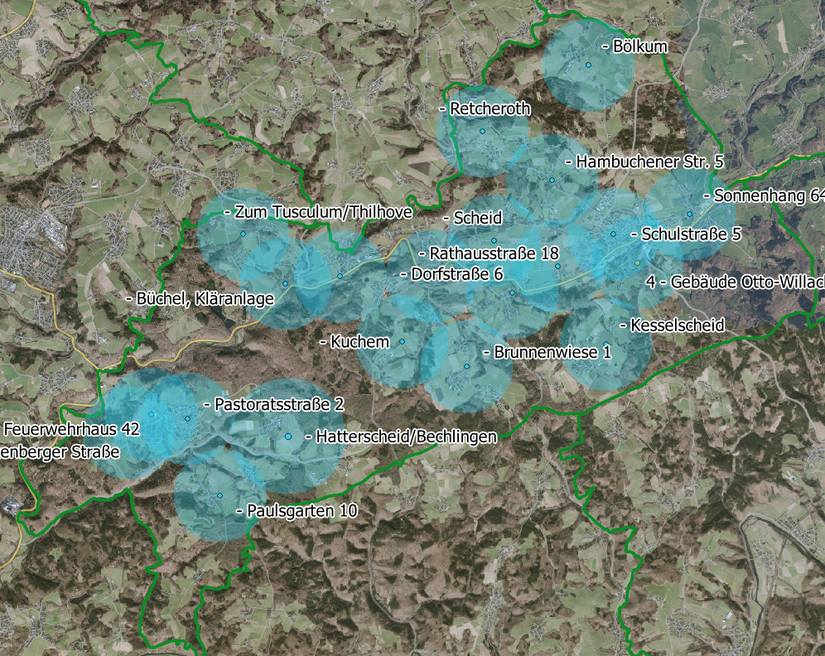
Ausleuchtung des Gemeindegebietes

Slide 9
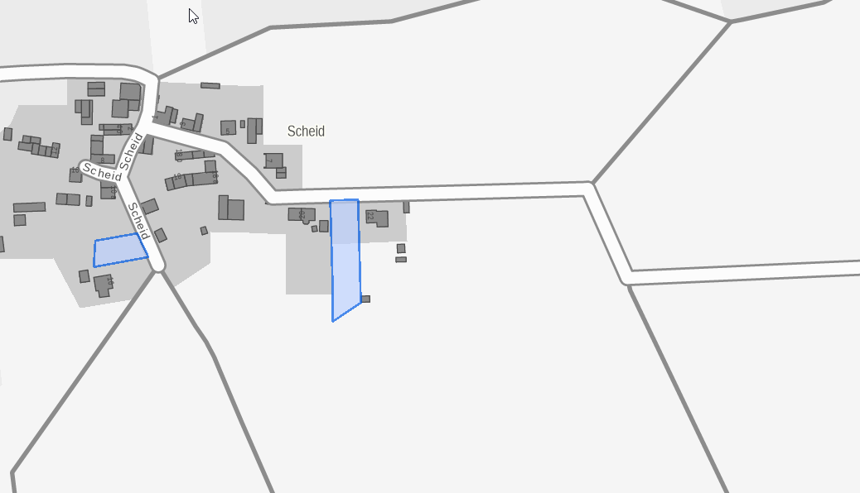
Standort Ortslage Scheid

Slide 10
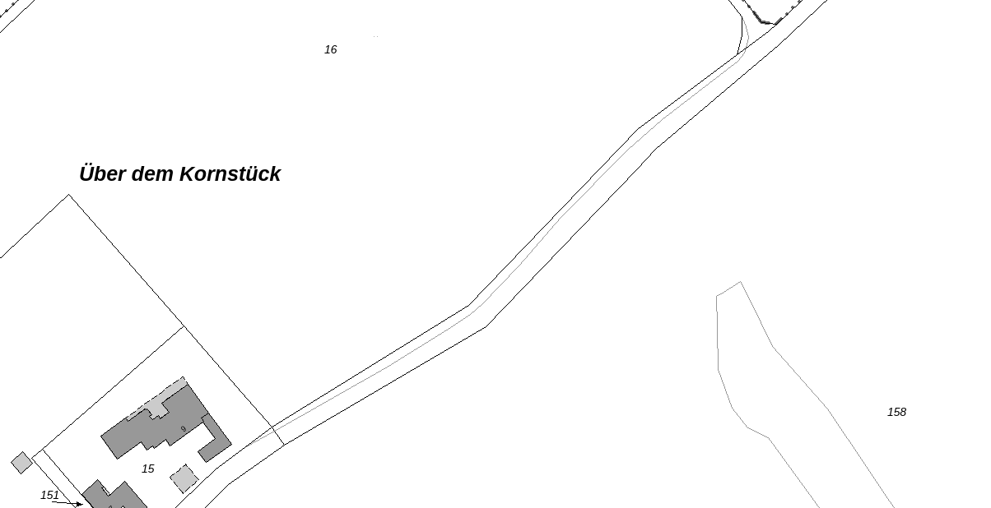
Standort Ortslage Kuchem / Rose

Slide 11
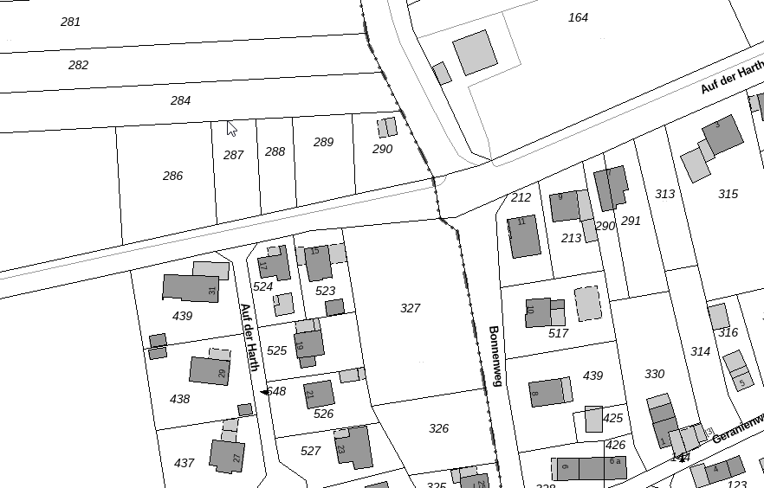
Standort Harth

Slide 12
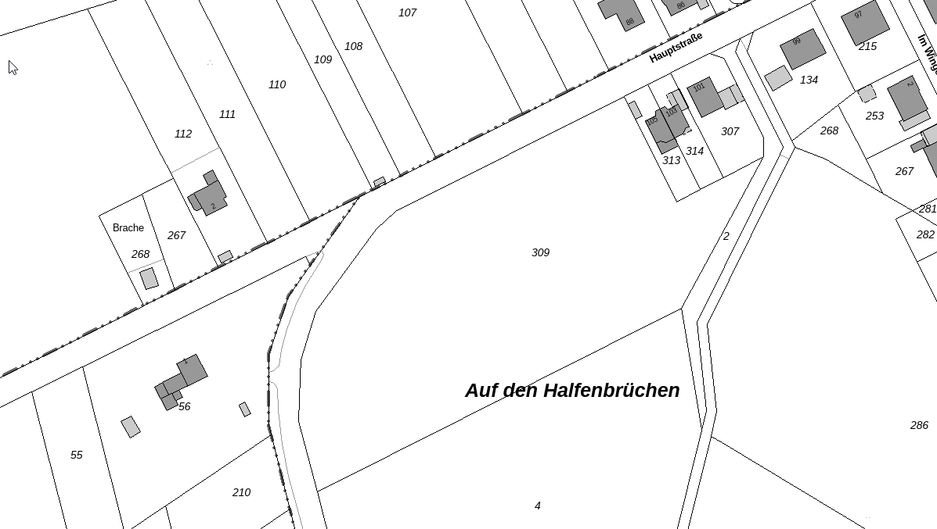
Standort Schreckenberg

Slide 13
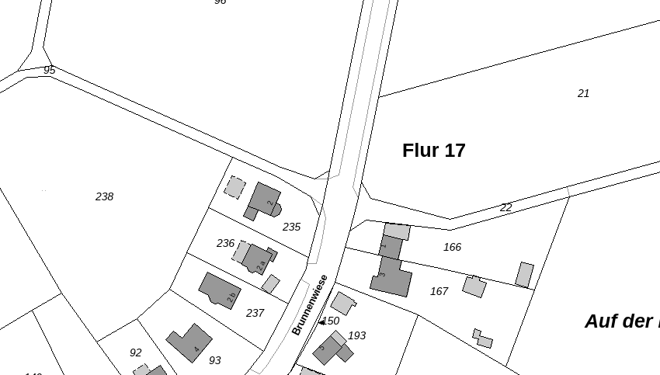
Standort Oberlückerath

Slide 14
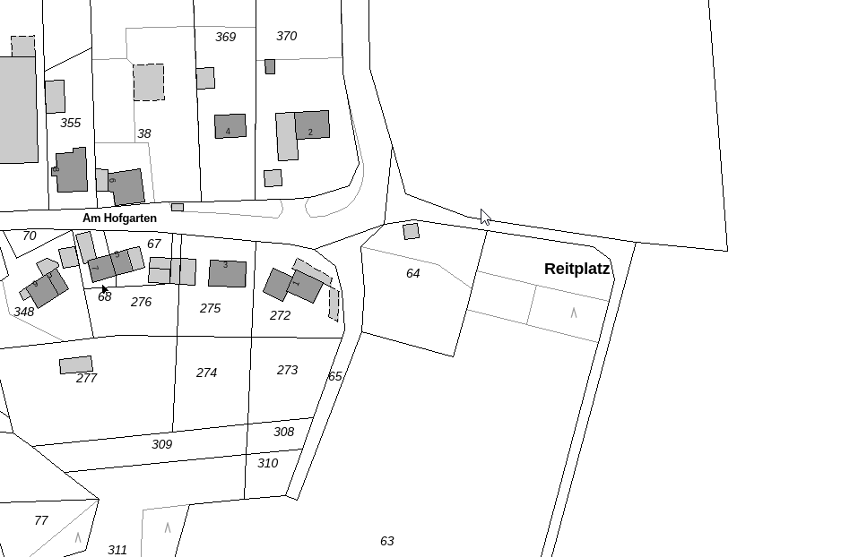
Standort Hatterscheid / Bechlingen

Slide 15
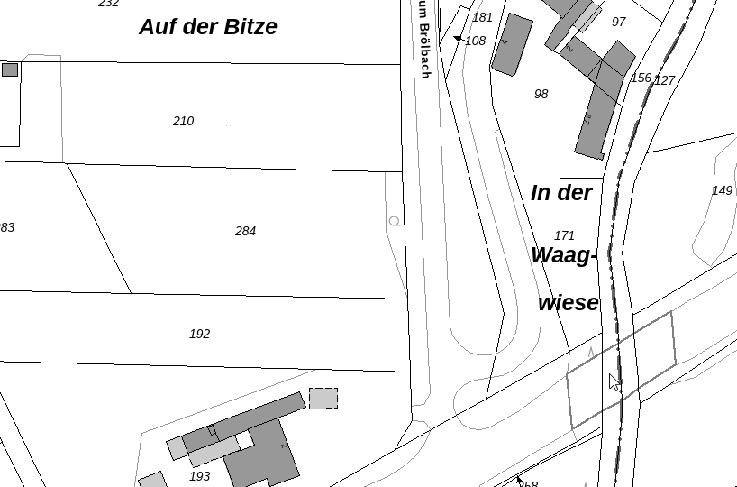
Standort Bröleck

Slide 16
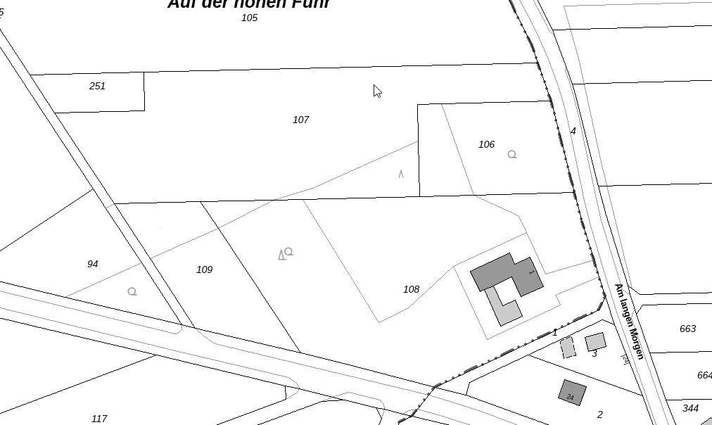
Standort Retscheroth / Hambuchen

Slide 17
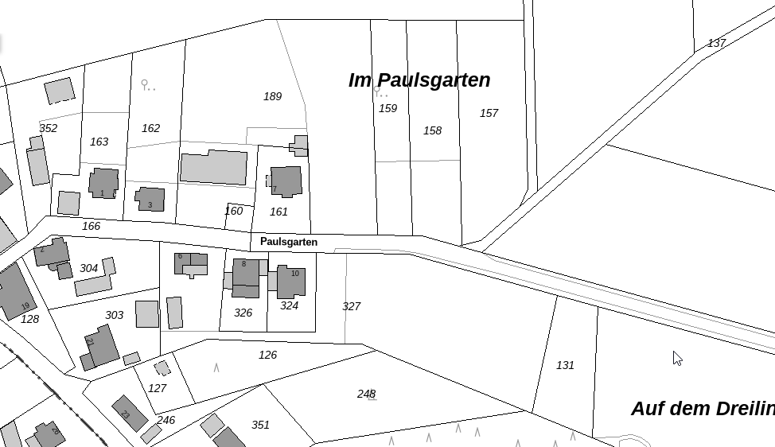
Standort Litterscheid

Slide 18
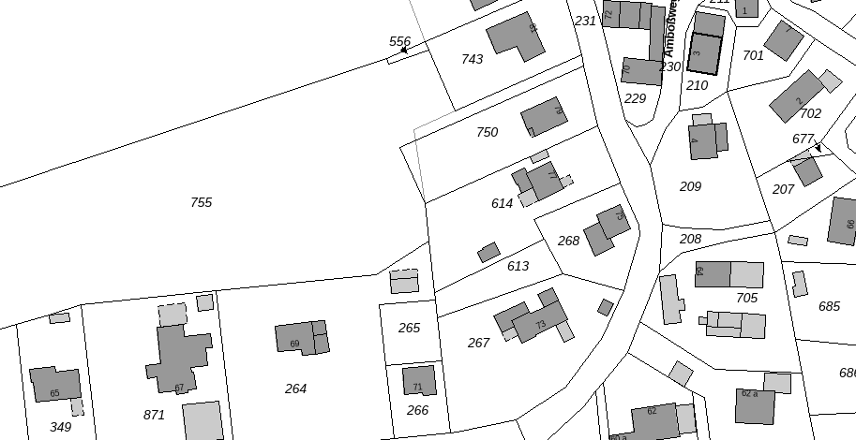
Standort Oeleroth

Slide 19
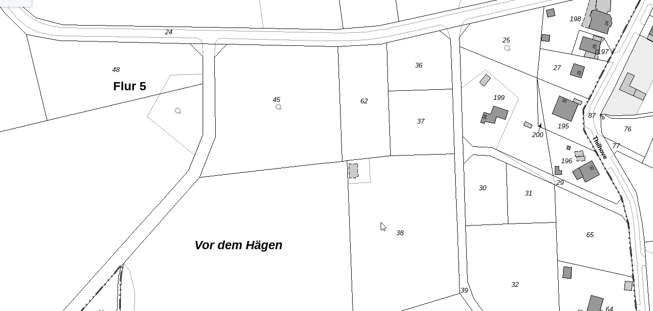
Standort Thilhove / Broscheid

Slide 20
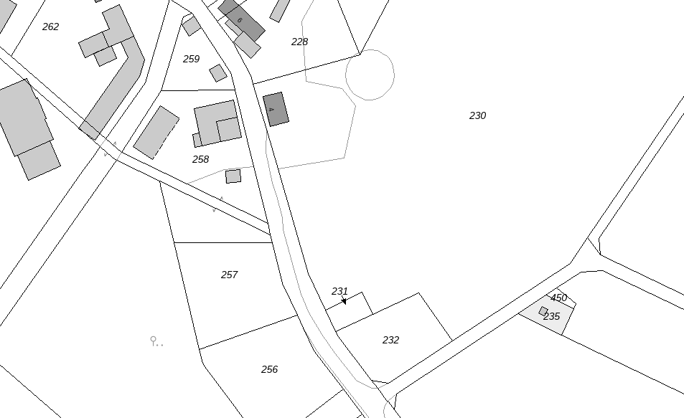
Standort Bölkum

Slide 21
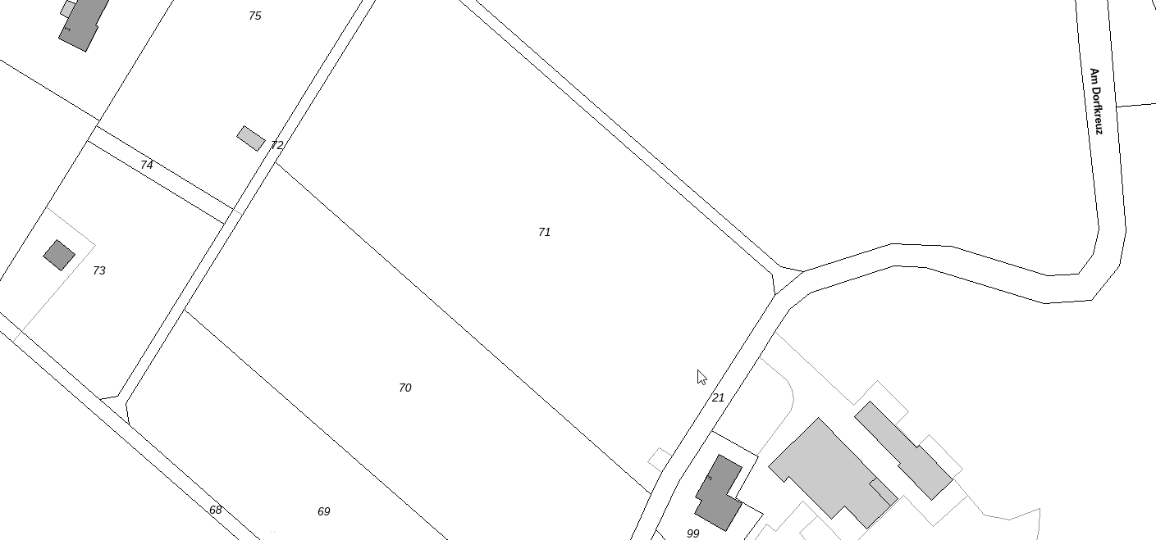
Standort Kämerscheid / Kesselscheid

Slide 22
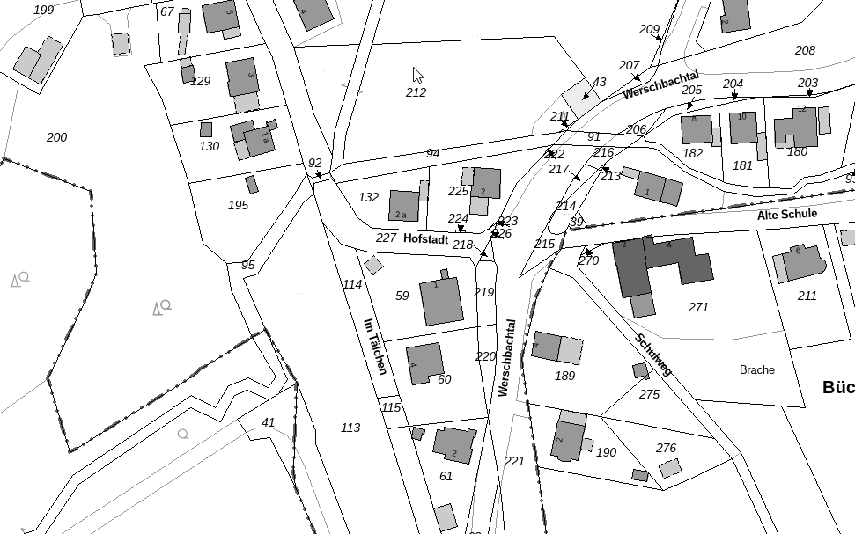
Standort Büchel

Slide 23
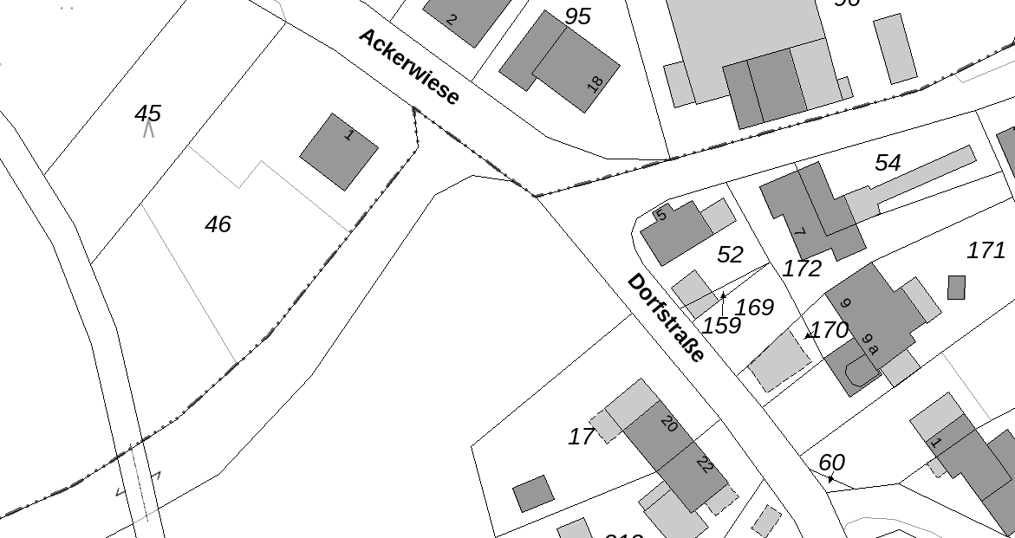
Standort Kammerich

Slide 24
Vielen Dank
für Ihre
Aufmerksamkeit

